Slide 1

METHODE SCRUM

Slide 2

Méthode Scrum
La Méthode Scrum tire son nom du monde du rugby, scrum = mêlée.
C’est une Méthode Agile qui est consacrée à la gestion de projet en équipe, elle permet d’avoir une vue d’ensemble du projet pour chacune des parties.
Son Objectif : Améliorer la productivité des équipes
Sa Composition d’équipe:
Le Product Owner
Scrum Master
L’équipe de Développeur
Ses Grandes Etapes:
Le Product Backlog
Le Sprint
Le Scrum : mêlée quotidienne
Le Scrum Review
La Méthode Agile permet aux développeurs d’être au plus près des besoins du marché selon les attentes du client. En leur évitant de développer des choses qui ne seront pas demandées.

Slide 3




Composition d’equipe

Slide 4


Product Owner
Lui c’est l’expert qui collabore avec le client. Souvent le fondateur ou le boss.
Il définit suite aux feedbacks clients les spécificités fonctionnelles du produit.
Il les priorise ensuite avec l’équipe.
Il valide les fonctionnalités développées.
Il endosse le rôle du client afin de valider et corriger le travail.

Slide 5

Scrum master
Un peu le gourou
C’est celui qui s’assure que les principes et les valeurs du Scrum sont respectés.
C’est le coordinateur des équipes qui vérifie que la communication est au top. Il améliore aussi la productivité et il lève les obstacles.

Slide 6

Equipe de développeurs
Elle est constituée des développeurs.
Dans cette méthode, il n’est pas censé y avoir de notion de hiérarchie, quand bien-même le savoir-faire et les compétences des membres de l’équipe seraient différents.
Idéalement une équipe contient 6 à 10 personnes pour être la plus efficace possible

Slide 7
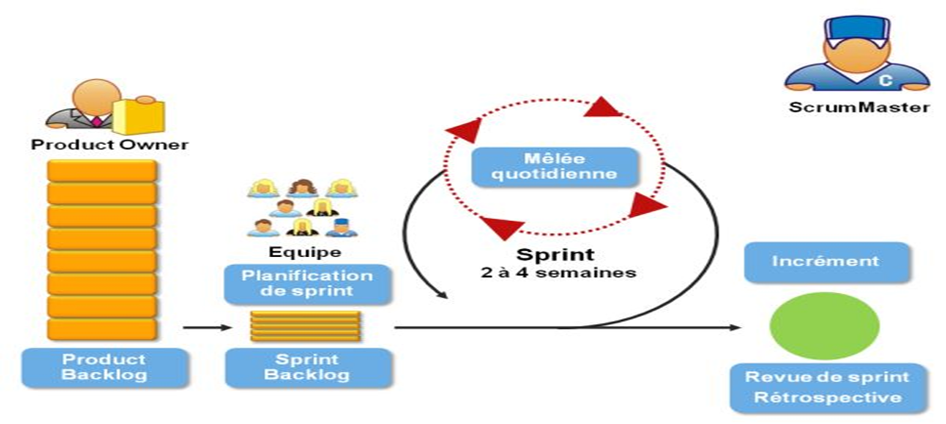
Les grandes étapes

Slide 8
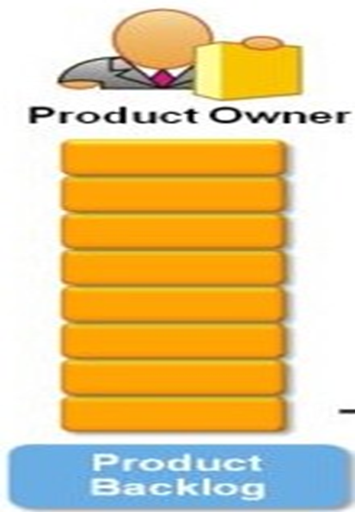
Product backlog
Le Product Owner rencontre le client et analyse son besoin.
Il identifie toutes les fonctionnalités dont le produit devra être composé (les user stories) dans ce qui s’appelle le Product Backlog.
Ce “ cahier des charges “ n’est pas fixé pour toujours, et pourra évoluer en fonction des besoins du client. L’équipe décide de ce qu’elle peut faire et dans quel ordre le faire.

Slide 9
Product backlog (Exemple)
TITRE | En tant que | Je peux/je veux | Afin de
Lister tous les clients | Utilisateur | lister à l’écran tous les clients enregistrés | vérifier l'existence/consulter les données essentielles d'un client
Mettre à jour les données générales d'un client | Responsable Commercial | renseigner les données générales modifiées d'un client enregistré | conserver une base d’informations clients fiable pour les recherches futures
Lister les collaborateurs | Utilisateur | lister à l'écran tous les collaborateurs enregistrés | vérifier l'existence/retrouver un collaborateur et consulter ses données
Ajouter un avenant à un contrat existant | Responsable RH | renseigner les données d'un avenant à un contrat de travail existant | enrichir son historique
Création d'un projet | Responsable des études | renseigner les informations générales concernant un nouveau projet | pouvoir suivre les réalisations futures
Consulter l'avancement d'un projet | Utilisateur | consulter à l'écran les interventions des collaborateurs sur un projet, ou sur un Sprint | vérifier le bon déroulement du travail par rapport aux prévisions

Slide 10
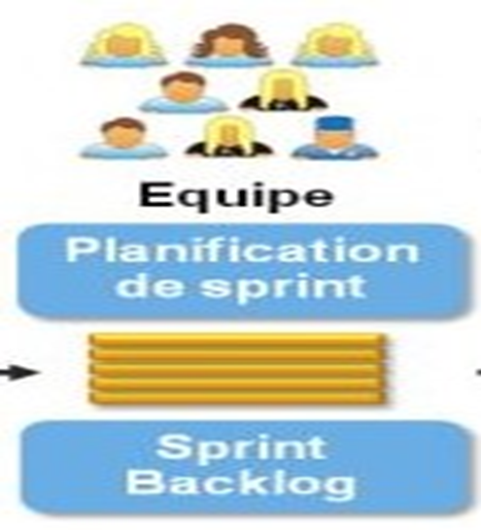
Le sprint
L’équipe trie les fonctionnalités et tâches qu’elle répartie dans des Sprint (durée de cycle de deux semaines).
Et pendant ce cycle, l’équipe s’occupera par exemple uniquement de coder une fonctionnalité du produit qu’elle devra livrer à la fin du cycle.
Le sprint planning meeting : on organise avant chaque sprint une réunion de planification. C’est une sorte de négociation entre le product owner et l’équipe technique : le sprint planning meeting.
Cette réunion permet de sélectionner dans le product backlog les exigences les plus prioritaires pour le client.
Après négociation et décision concernant les tâches à faire, ces tâches constituent le sprint backlog.

Slide 11
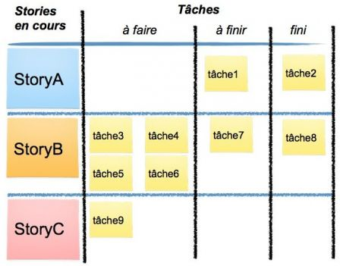
Exemple sprint

Slide 12
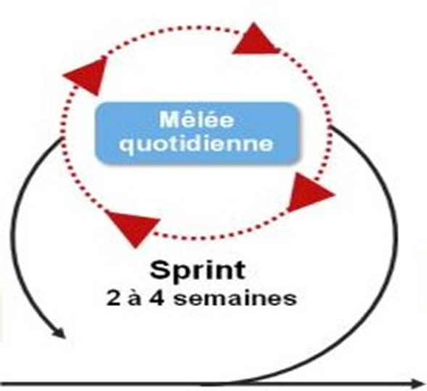
Le scrum : mêlée quotidienne
Chaque matin, quand l’équipe est au complet on réalise le daily scrum : une réunion de 5–10 minutes, qui se fait debout (pour aller plus vite !) où l’on parle de trois choses :
ce qu’on a fait hier
quels problèmes on a rencontré
que va-t-on faire aujourd’hui ?

Slide 13
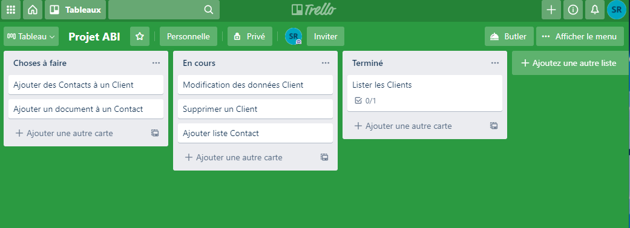
Sprint méthode trello

Slide 14
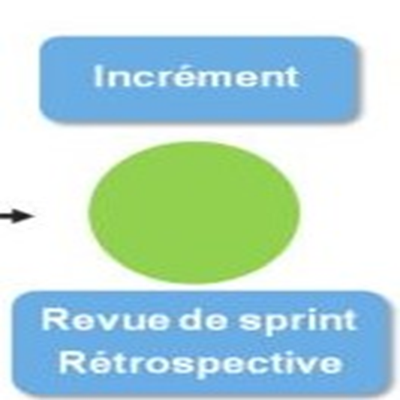
Le sprint review
En fin de semaine on teste les bénéfices de la fonctionnalité avec le product owner.
On fait une démo de ce qui a été créé.
Puis le client valide ou non la fonctionnalité.
La boucle est bouclée !

Slide 15
conclusion
Le succès de cette méthode repose sur le strict respect des rôles de chacun, ainsi que sur des cycles de travail courts, à la fois rigoureux et flexibles. Le respect de ces règles octroie dans le même temps une grande autonomie et liberté à l'ensemble de l'équipe.

